Slide 1
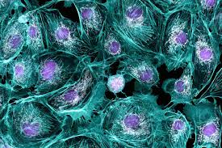
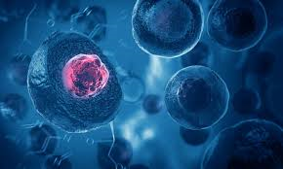
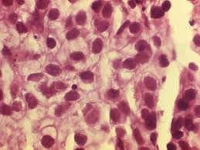
Το κυτταρο
Καντουρου παρασκευη (πε04.04)

Slide 2
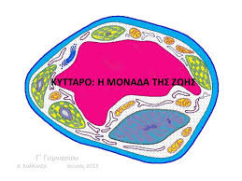
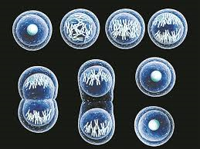
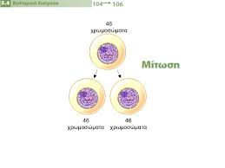
Κυτταρικη θεωρια
Α) Βασική δομική μονάδα ζωής είναι το κύτταρο.
Β)Το κύτταρο προέρχεται από ένα άλλο κύτταρο (με κυτταρική διαίρεση ή σχάση)

Slide 3
Διακριση οργανισμων με βαση την παρουσια πυρηνα
Α) Προκαρυωτικοί οργανισμοί:έχουν κύτταρα χωρίς πυρήνα και το γενετικό τους υλικό (DNA ή RNA ) είναι διάσπαρτό μέσα στο κυτταρόπλασμα τους.
Π.χ. βακτήρια
Β) Ευκαρυωτικοί οργανισμοί : Με πυρήνα που περιέχει το γενετικό υλικό ,ο οποίος περιβάλλεται από διπλή μεμβράνη (πυρηνική μεμβράνη ή πυρηνικός φάκελος)

Slide 5
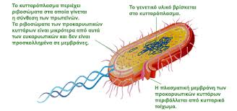
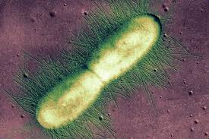

Slide 6
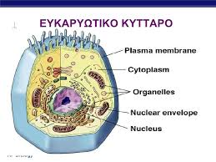
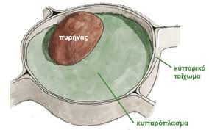

Slide 7
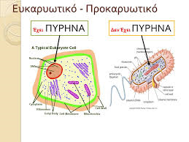

Slide 8
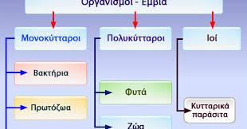

Slide 9
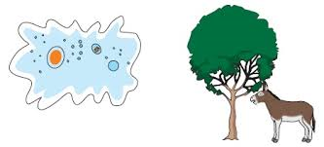
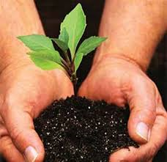
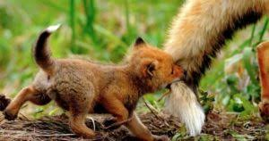
Διακριση ευκαρυωτικων οργανισμων με βαση τον αριθμο των κυτταρων τους
Α) ΜΟΝΟΚΥΤΤΑΡΟΙ ΟΡΓΑΝΙΣΜΟΙ πχ πρωτόζωα (Paramecium sp κ.α)
Β) ΠΟΛΥΚΥΤΤΑΡΟΙ ΟΡΓΑΝΙΣΜΟΙ πχ άνθρωπος,γάτα,βάτραχος,αγελάδα,φίδι, χελιδόνι,ψάρια κ.α.

Slide 10
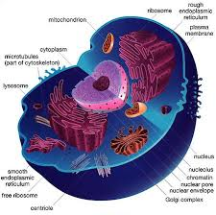
Δομη ζωικου κυτταρου

Slide 12
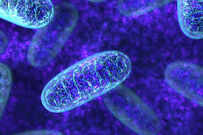
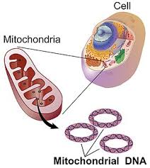
ΜΙΤΟΧΟΝΔΡΙΑ

Slide 13
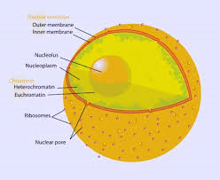
ΠΥΡΗΝΑΣ

Slide 14
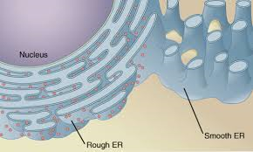
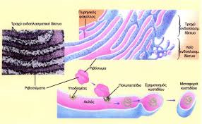
ΕΝΔΟΠΛΑΣΜΑΤΙΚΟ ΔΙΚΤΥΟ (ΑΔΡΟ Ή ΤΡΑΧΥ ΚΑΙ ΛΕΙΟ)

Slide 15
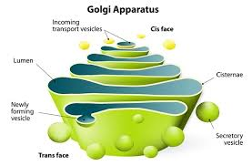
ΣΥΜΠΛΕΓΜΑ GOLGI

Slide 16
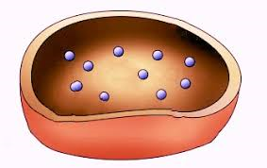
ΛΥΣΟΣΩΜΑΤΑ

Slide 17
ΚΕΝΟΤΟΠΙΑ

Slide 18
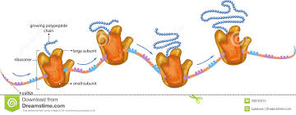
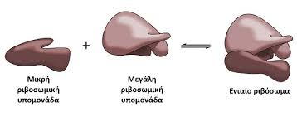
ΡΙΒΟΣΩΜΑΤΑ

Slide 19
Δομη φυτικου κυτταρου

Slide 20
Διαφορες φυτικου με ζωικου κυτταρου

Slide 21
ΟΙ ΔΙΑΦΟΡΕς ΜΕΤΑΞΥ ΦΥΤΙΚΟΥ ΚΑΙ ΖΩΙΚΟΥ ΚΥΤΤΑΡΟΥ ΕΊΝΑΙ ΌΤΙ ΣΤΟ ΖΩΙΚΟ ΚΥΤΤΑΡΟ ΔΕΝ ΥΠΑΡΧΟΥΝ:
1.ΧΛΩΡΟΠΛΑΣΤΕΣ→ οργανίδιο όπου γίνεται η φωτοσύνθεση
2.ΚΥΤΤΑΡΙΚΟ ΤΟΙΧΩΜΑ (σκληρό τοίχωμα που αποτελείται κυρίως από κυτταρίνη και βοηθάει στη στήριξη του κυττάρου)
3.ΧΥΜΟΤΟΠΙΟ → αποθηκεύει χρήσιμες αλλά και άχρηστες ουσίες του κυττάρου που δεν μπορεί να αποβάλλει λόγω της ύπαρξης του κυτταρικου τοιχώματος

Slide 22
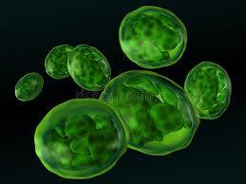
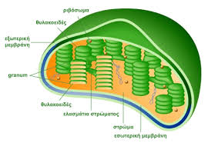
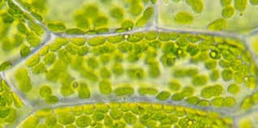
χλωρολαστεσ

Slide 23
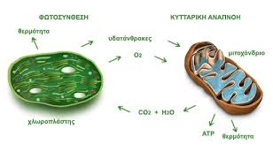

Slide 24
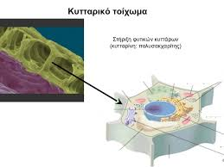
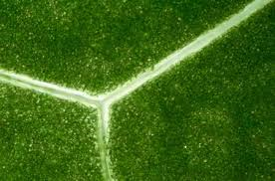
Κυτταρικο τοιχωμα

Slide 25
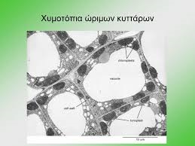
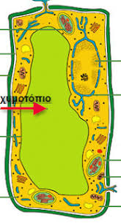
χυμοτοπιο

